Slide 1


Soutenance de Projet
Présenté par GIRONDIN ARNAUD

Slide 2
Remerciements

Slide 3
Sommaire
1/ Présentation de l’entreprise
2/ Cadre du projet
3/ Analyse et spécification des besoins
4/ Conception
5/ Réalisation
6/ Conclusion
7/ Demo

Slide 4

Présentation de l’entreprise

Slide 5

Cadre du projet

Slide 6

Analyse et spécifications des besoins

Slide 7
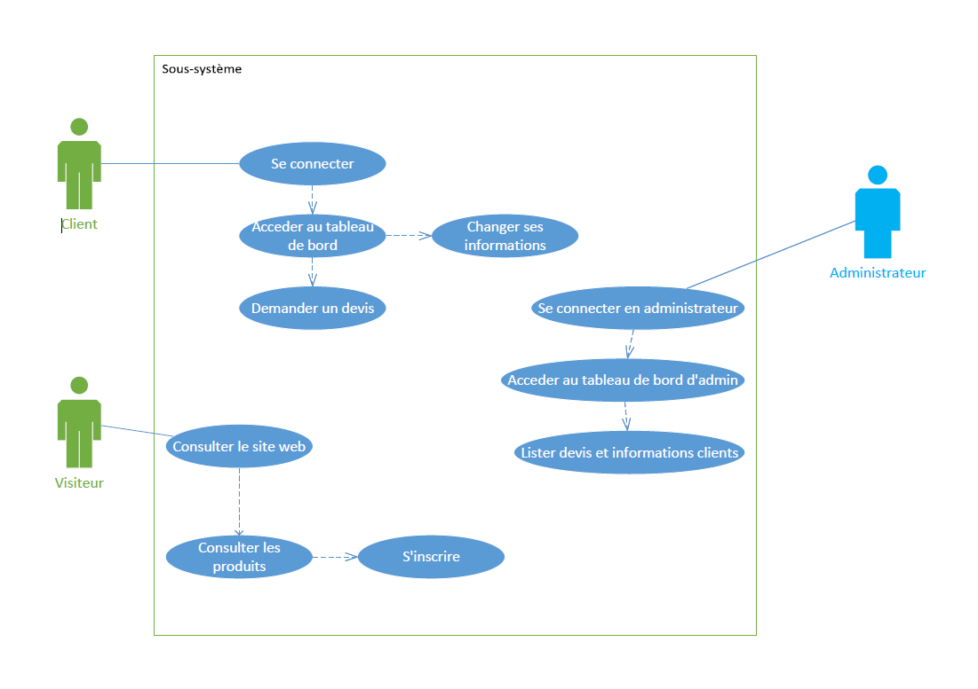

Slide 8

Conception

Slide 9
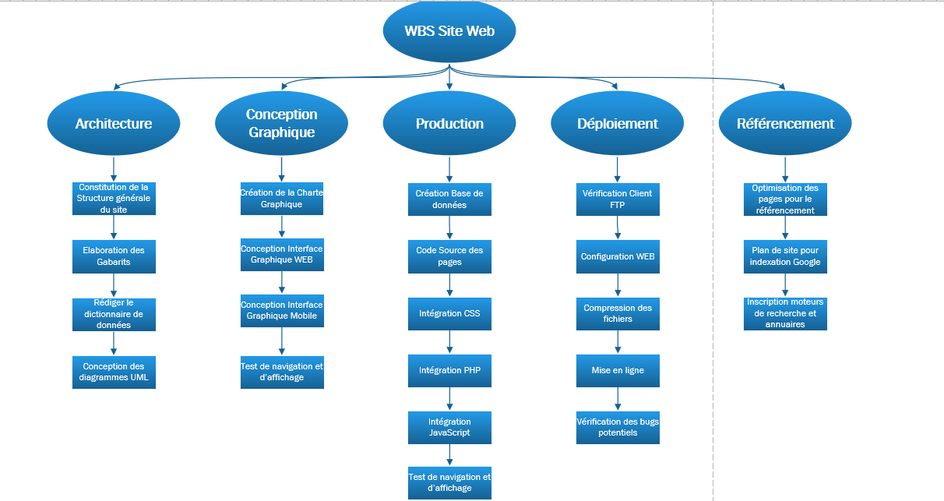

Slide 10
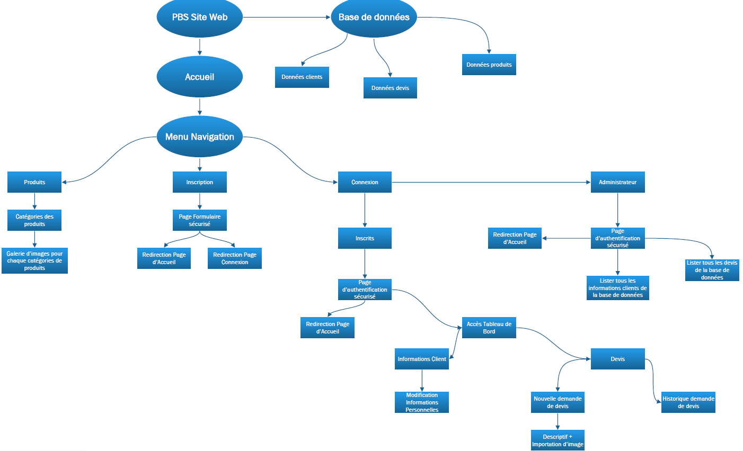

Slide 11
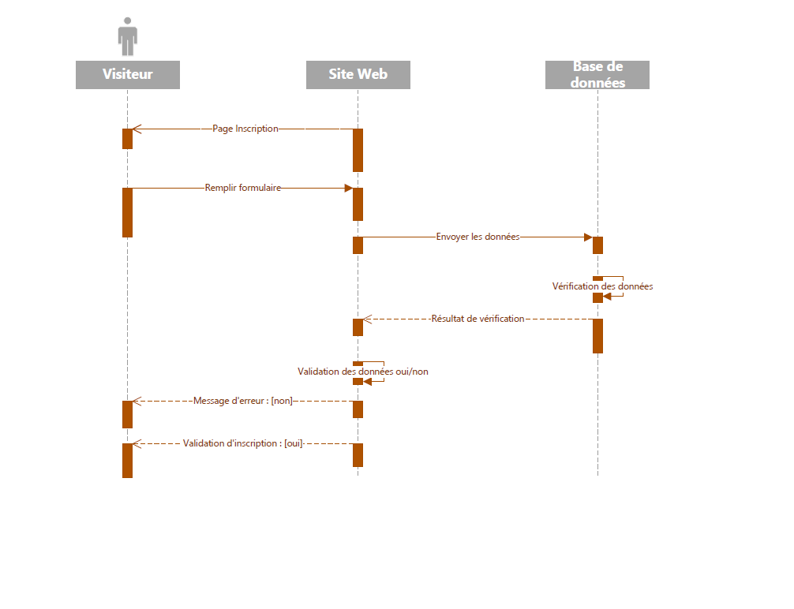

Slide 12
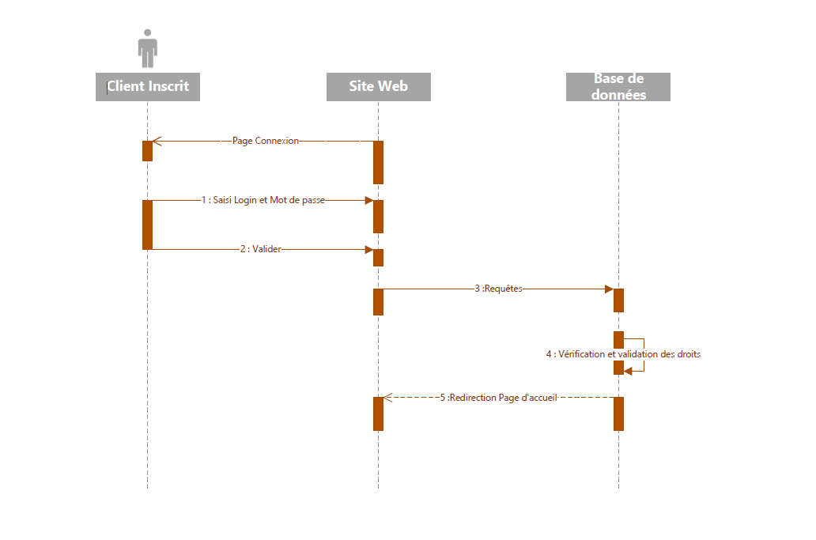

Slide 13
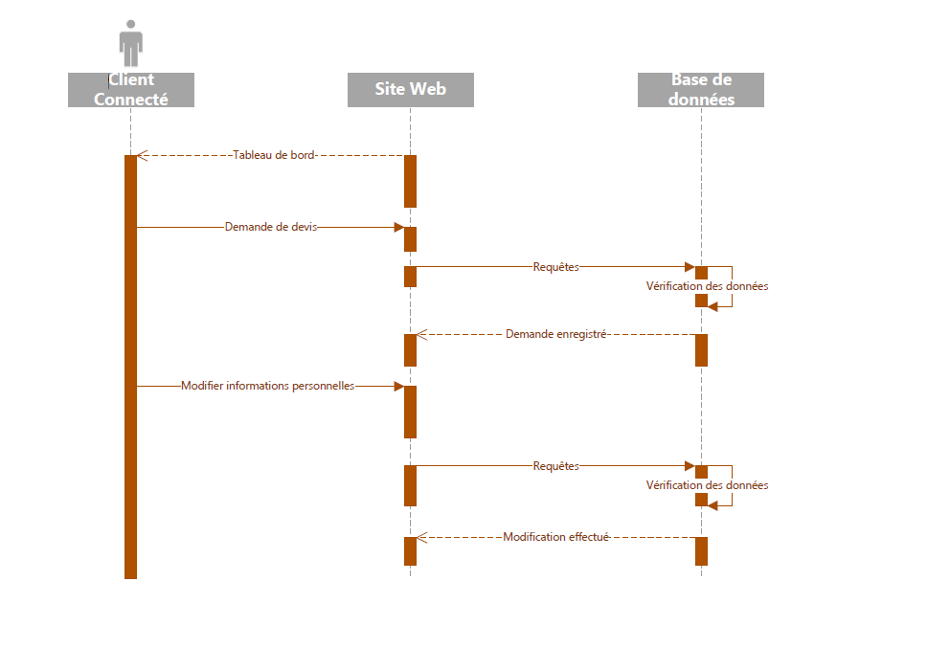

Slide 14
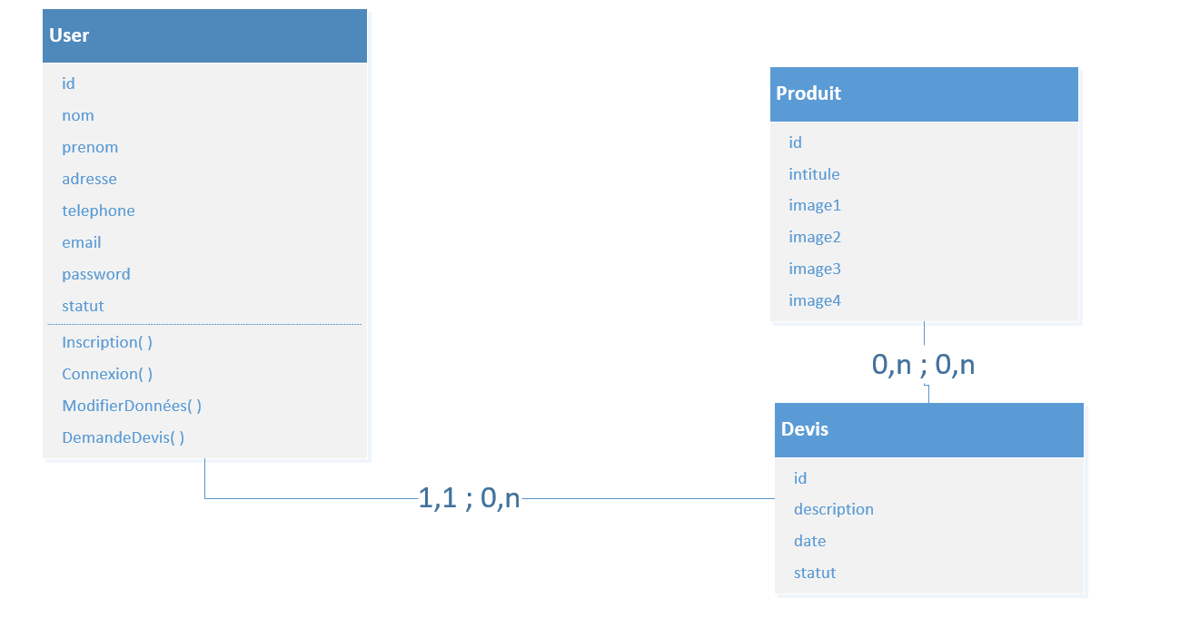

Slide 15

Réalisation

Slide 16
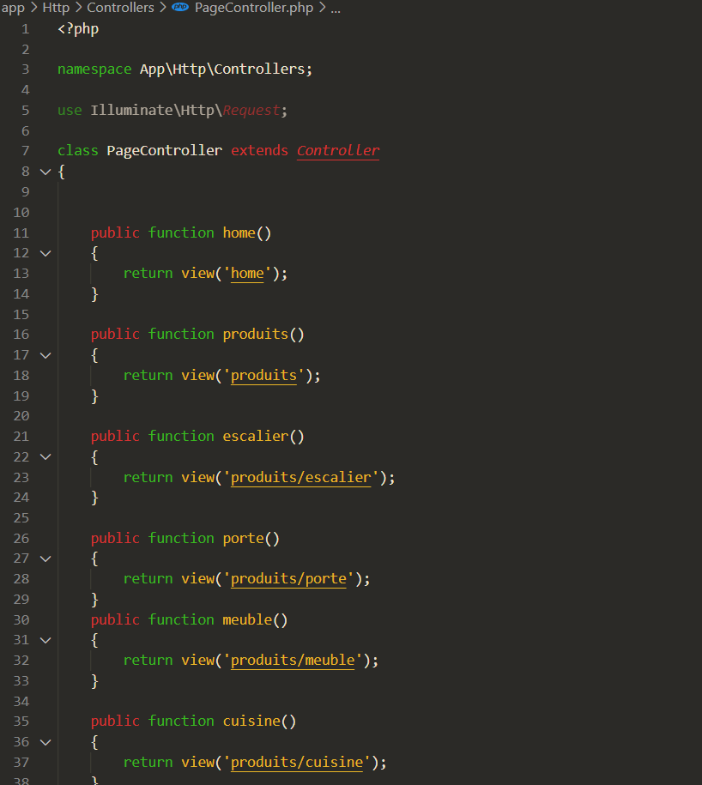

Slide 17
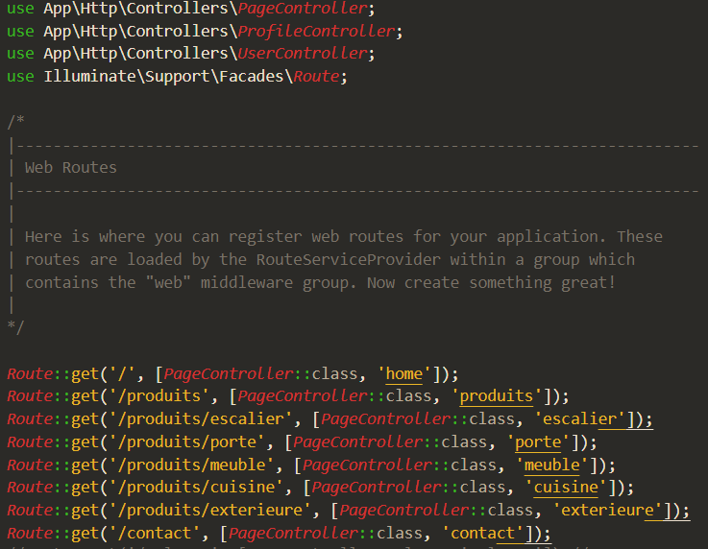

Slide 18
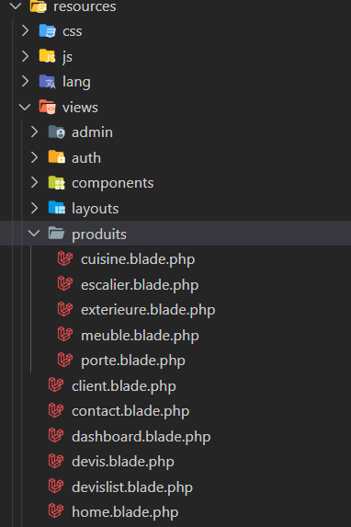

Slide 19
Conclusion

Slide 20

Demo

